Slide 1
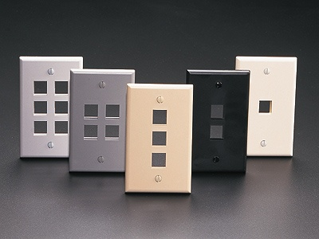
TIA/EIA 568-B.1 Cableado Horizontal
Un mínimo de dos salidas por cada área de trabajo
Uno debe ser UTP de 100 ohms de cuatro pares (Cat. 3 mínimo, se recomienda cat. 5e )

Slide 2
TIA/EIA 568-B.1 Cableado Horizontal
La segunda salida debe ser uno de los medios reconocidos:
Cable UTP de 100 ohms de cuatro pares (Cat. 5e)
Cable de fibra óptica de 62.5/125 micras o 50/125 micras de dos fibras

Slide 3
TIA/EIA 568-B.1 Cableado Vertical
Se define como la interconexión entre cuartos de telecomunicaciones, cuarto de equipos y entrada de servicios.
También incluye cableado entre edificios.

Slide 4
TIA/EIA 568-B.1 Cableado Vertical
Incluye:
Cables
Conexiones cruzadas principales e intermedias.
Terminaciones mecánicas
Patch cords o jumpers usados para conexiones cruzadas entre cableados principales.

Slide 5
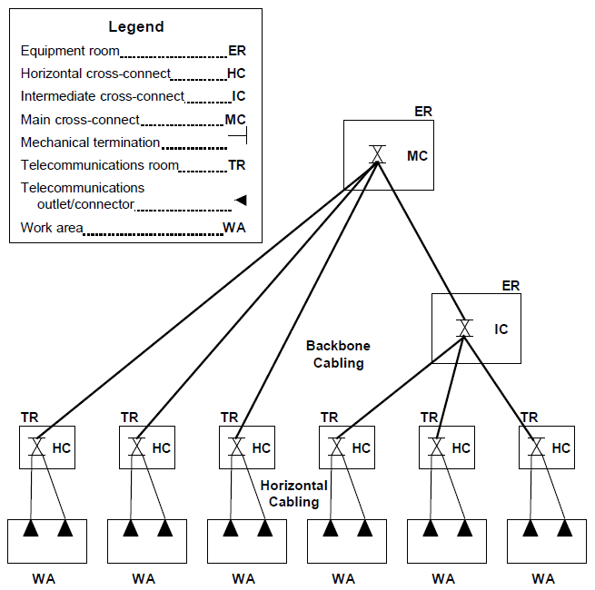
TIA/EIA 568-B.1 Cableado Vertical

Slide 6
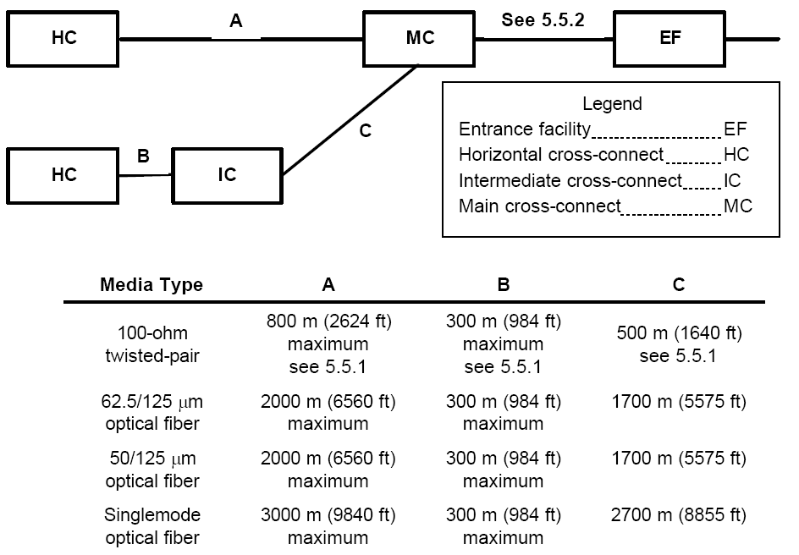
TIA/EIA 568-B.1 Cableado Vertical

Slide 7
TIA/EIA 568-B.1 Área de Trabajo
Se extiende desde la placa de pared hasta el equipo del usuario.
Diseñado para cambios, modificaciones y adiciones fáciles.

Slide 8
Face Plate

Slide 9
MODULAR FURNITURE FACE PLACE

Slide 10
Mini Jack

Slide 11
TIA/EIA 568-B.1 Área de Trabajo
SALIDA / CONECTOR 100 ohm UTP o ScTP
El cable debe terminar en un jack modular de ocho posiciones.
Debe llenar los requisitos de IEC 60603-7
Asignaciones pin/par:
T568A
T568B (Opcional)

Slide 12
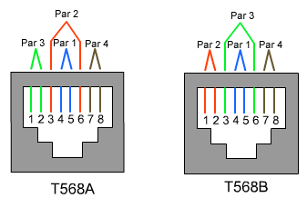
TIA/EIA - 568-B.1
Asignaciones PIN/PAR de un jack de ocho posiciones:

Slide 13
TIA/EIA 568-B.1 Area de Trabajo
SALIDA / CONECTOR FIBRA OPTICA
El cableado debe terminar en un conector duplex para fibra óptica cumpliendo los requerimientos de TIA/EIA 568 B.3

Slide 14
TIA/EIA 568-B.1 Área de Trabajo
CABLES DE CONEXION:
Patch cords o jumpers deben cumplir con los requisitos de desempeño de TIA-EIA 568 B.2 y B.3

Slide 15
Patch Cords

Slide 16
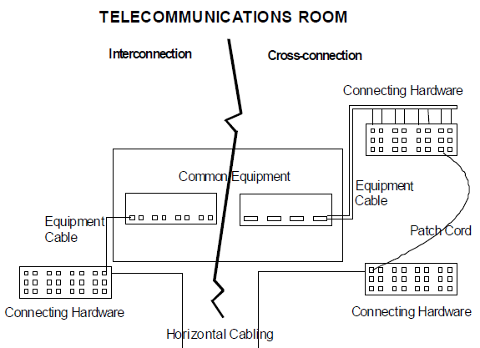
TIA/EIA 568-B.1 Interconexión vs. Conexión Cruzada

Slide 17
TIA/EIA 568-B.1 Interconexión vs. Conexión Cruzada
Interconexión: Es un esquema de conexión que emplea hardware de conexión, para la conexión directa de un cable con otro cable, sin un patch cord o jumper.
Conexión Cruzada: Es un esquema de conexión entre corridas de cable, subsistemas y equipos, usando patch cords o jumpers que se conectan a hardware de conexión en cada extremo.

Slide 18
TIA/EIA-568-B.1 Cableado en oficinas abiertas
Cuando se instala una corrida de una distancia considerable, y después se hacen cambios en los muebles modulares, se tiene que desechar todo el cable desinstalado??
$

Slide 19
TIA/EIA-568-B.1 Cableado en oficinas abiertas
Se buscó un modo para que se manejara un sistema centralizado y que pudiera ofrecer facilidad para remodelaciones y cambios en oficinas abiertas.
Únicamente se puede utilizar este esquema en sistemas de muebles modulares.

Slide 20
TIA/EIA-568-B.1 Cableado en oficinas abiertas
MUTO (Multi User Telecom Outlet)
Cables horizontales terminan en un lugar común.
Los cables de conexión (patch cord) de estación son ruteados directamente del MUTO al área de trabajo.
Es la solución preferida para aplicaciones donde se anticipan MOVIMIENTOS FRECUENTES.

Slide 21
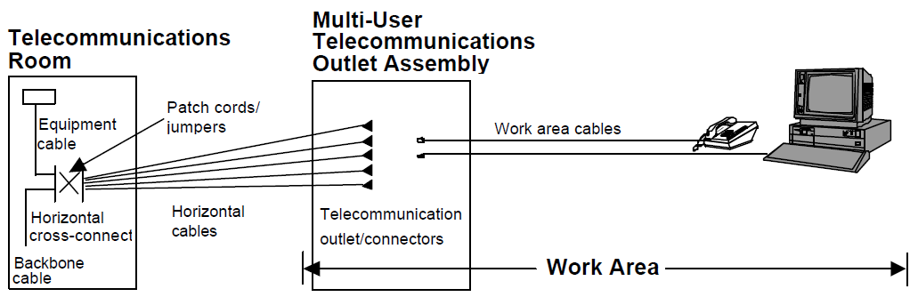
TIA/EIA-568-B.1 Cableado en oficinas abiertas

Slide 22
TIA/EIA-568-B.1 Cableado en oficinas abiertas
Cada MUTO debe dar servicio a un máximo de 12 áreas de trabajo.
Debe ser fácilmente accesible y no estar localizado en un piso o techo falso.
Debe quedar instalado permanentemente.

Slide 23
TIA/EIA-568-B.1 Cableado en Oficinas Abiertas
Aun cuando la distancia al MUTO sea menor a 70 mts, la longitud máxima del cable de conexión (patch cord) de estación no deberá rebasar 22 mts para 24 AWG.
Para fibra óptica, cualquier combinación de cables del cableado horizontal, cables del área de trabajo, patch cords y cables de los equipos no deberían exceder 100 m (328 pies).

Slide 24
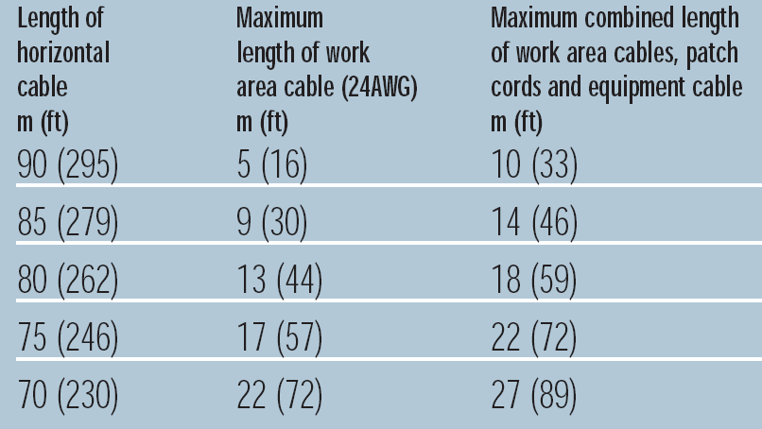
TIA/EIA-568-B.1 Cableado en Oficinas Abiertas
La longitud máxima del cable del área de trabajo se determina de acuerdo con la siguiente tabla:

Slide 25
TIA/EIA-568-B.1 Cableado en Oficinas Abiertas
PUNTO DE CONSOLIDACION:
Es un punto de interconexión en el cableado horizontal.
Es el sistema preferido cuando se anticipa una cantidad limitada de cambios.
No es un empalme:
Mínimo 200 ciclos de re-conexión
Plug/Jack
Conector tipo 110

Slide 26
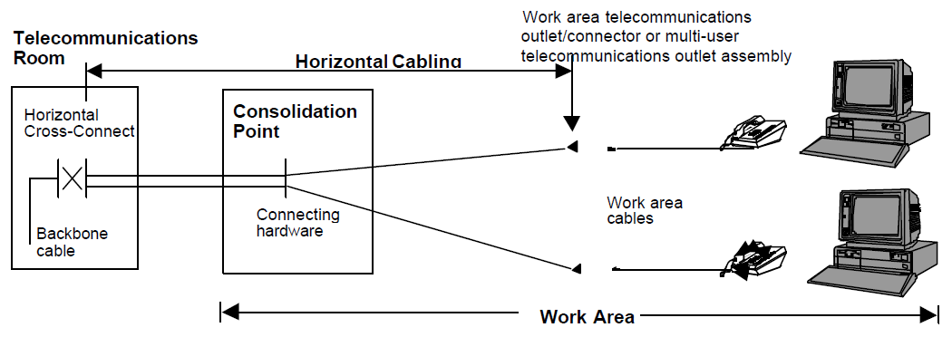
TIA/EIA-568-B.1 Cableado en Oficinas Abiertas

Slide 27
TIA/EIA-568-B.1 Cableado en Oficinas Abiertas
NUNCA se usará un punto de consolidación como “Cross-connection”
No se permite más que un solo punto de consolidación entre cada corrida de cable
No se puede colocar el punto de consolidación a menos de 15 metros del CT.

Slide 28
TIA/EIA-568-B.1 Cableado en Oficinas Abiertas
Cada PC debe dar servicio a un máximo de 12 áreas de trabajo.
Debe ser completamente accesible
Debe quedar instalado permanentemente.
La distancia del enlace está limitada a 90 mts (+10 mts de cable de conexión patch cord).

Slide 29
TIA/EIA-568-B.1 Cuarto de Telecomunicaciones
Area exclusiva dentro de un edificio para el equipo de telecomunicaciones.
Su función principal es la terminación del cableado horizontal y vertical (principal).

Slide 30
TIA/EIA-568-B.1 Closet de Telecomunicaciones
Todas las conexiones entre los cables horizontales y verticales deben ser “cross-connects”.
Las conexiones de los cables de equipo al cableado horizontal o vertical pueden ser interconexiones o conexiones cruzadas.
Deben ser diseñados de acuerdo con TIA/EIA-569.

Slide 31
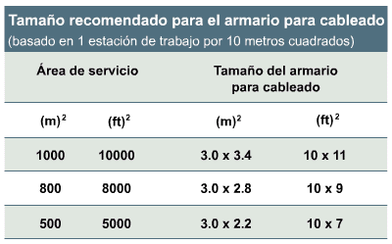
Cuarto de Telecomunicaciones

Slide 32
TIA/EIA –568-B.1 Cuarto de Equipo
Es distinto de un cuarto de Telecomunicaciones debido a la complejidad del equipo que contiene.
“Hub” primario para la distribución vertical.
Debe proveerse un ambiente controlado
Debe ser diseñado de acuerdo con TIA/EIA-569-A

Slide 33
TIA/EIA –568-B.1 Entrada de Servicios
Consiste en cables, accesorios de conexión, dispositivos de protección y demás equipos necesarios para conectar el edificio a servicios externos.
Puede conectar el punto de demarcación.
Protección eléctrica establecida por códigos eléctricos aplicables.
Deben ser diseñadas de acuerdo a TIA/EIA-569-A

Slide 34
TIA/EIA –568-B.1 Requerimientos de instalacion
PRECAUCION EN EL MANEJO DEL CABLE:
Evitar tensiones en el cable
Los cables no deben enrutarse en grupos muy apretados.
Utilizar rutas de cable y accesorios apropiados.

Slide 35
TIA/EIA – 568-B.1 Requerimientos de instalacion
100 ohms UTP y ScTP
Radios de giro cableado horizontal
UTP 4 pares sin tensión=4 veces el diámetro del cable.
ScTP 4 pares sin tensión=8 veces el diámetro del cable.
Radios de giro cableado vertical (principal)
UTP multipar = 10 veces el diámetro del cable

Slide 36
TIA/EIA – 568-B.1 Requerimientos de instalacion
100 ohms UTP y ScTP (cont.)
Destrenzar los pares
½” para el cable de la categoria 5e
3” para los cables de las categorias 3
Tensión máxima para aplicar
11.34 Kg. (25 lbf)
Patch Cords
Deben ser al menos de la misma categoría del cableado horizontal.
No se deben fabricar en campo
El cable “drain” del cable ScTP deberá estar conectado a tierra como especifica TIA/EIA 607

Slide 37
TIA/EIA – 568-B.1 Requerimientos de instalacion
FIBRA OPTICA
Radio de giro cable horizontal de 2 y 4 fibras = 1”
Tensión máxima cable horizontal = 50 lbf
Radio de giro cable vertical (principal) = 10 veces el diámetro del cable sin tensión y 15 veces con tensión.

Slide 38
TIA/EIA – 568-B.1 Requerimientos de instalacion
FIBRA OPTICA
El conector debe:
Permitir una conexión fácil
Asegurar Polaridad

Slide 39
TIA/EIA – 568-B.1 Desempeño y pruebas
Solamente cable UTP de 4 pares 100 ohms.
Puede también aplicarse al cable blindado (ScTP)

Slide 40
TIA/EIA–568-B.1 Desempeño y pruebas
CANAL
Incluye 90 mts. de cable horizontal, accesorios de conexión, cable de conexión en al área de trabajo, conector/salida, punto de transición o consolidación opcional, 2 conexiones en el cuarto de telecomunicaciones

Slide 41
DEFINICION DE CANAL
INTERCONEXIÓN HORIZONTAL
3m máx
CABLEADO HORIZONTAL
PANEL DE CONEXIONES
Probador de campo
- - - - -
CABLE DE CONEXIONES (máx. 7 m )
ENLACE = 90 m
- - - - -
EQUIPO ACTIVO
Probador de campo
CANAL = 100 m
INICIO DEL CANAL
FIN DEL CANAL

Slide 42
TIA/EIA–568-B.1 Desempeño y pruebas
ENLACE PERMANENTE:
Incluye 90 mts de cable horizontal, un conector en cada extremo, punto de transición o consolidación opcional.
Excluye la porción del cable para conectar el equipo de prueba.

Slide 43
DEFINICION DE ENLACE PERMANENTE
Cable de prueba de 2 m
Cable de prueba de 2m
Cableado horizontal
Probador
Salida
Area de trabajo
Punto de consolidación
Bloque de panel de conexiones
90 m.
Probador
Inicio del enlace
Fin del enlace

Slide 44
TIA/EIA–568-B.1 Desempeño y pruebas
Parámetros de prueba
Mapa de cables
Longitud
Pérdidas de inserción
Next
PS Next
El Fext
PS ELFext
Pérdidas de retorno
Tiempo de propagación
Diferencia en tiempo de propagación

Slide 45
TIA/EIA–568-B.1 Desempeño y pruebas
MAPA DE CABLES
Pretende verificar una terminación correcta de los pines
Indica:
Continuidad
Cortos circuitos
Pares divididos, cruzados, invertidos.

Slide 46
TIA/EIA–568-B.1 Desempeño y pruebas
LONGITUD
Longitud del cable entre dos puntos extremos
No está destinado para medidas precisas debido a la incertidumbre del “NVP” 10%
Longitud Máxima del enlace permanente
90 metros
Longitud Máxima del enlace canal
100 metros

Slide 47
TIA/EIA–568-B.1 Desempeño y pruebas
PERDIDAS POR INSERCION
Medida de pérdida de señal
Máximo permitido es la suma de:
Canal: 4 conectores, 10 mts de patch cords 24 AWG, o 8 mts de patch cords 26AWG, 90 mts de cable.
Permanente: 3 conectores, 90 mts de cable.

Slide 48
TIA/EIA–568-B.1 Desempeño y pruebas PERDIDA DE RETORNO (RL)
Medición de la señal reflejada causada por imperfecciones y desacoples de impedancia.
Imperfecciones en cables = pérdida de retorno estructural.
Más conectores = más RL
Destrenzado/terminaciones sin calidad = más RL.

Slide 49
TIA/EIA–568-B.1 Desempeño y pruebas PERDIDA DE RETORNO (RL)
RL

Slide 50
TIA/EIA–568-B.1 Desempeño y pruebas
PERDIDA NEXT (Near End Cross Talk)
Se aplica una señal a un par y se mide el acoplamiento resultante en otro par.
Se miden todas las combinaciones
1-2; 1-3; 1-4; 2-3: 2-4; 4-3

Slide 51
TIA/EIA–568-B.1 Desempeño y pruebas
Ruido acoplado de un par a otro en el extremo cercano (Near End)
Extremo cercano
Extremo lejano

Slide 52
TIA/EIA–568-B.1 Desempeño y pruebas
PSNEXT (Power Sum Next)
MIDE EL NEXT QUE SE ACOPLA A UN PAR SI LOS OTROS 3 PARES TRANSMITEN SIMULTANEAMENTE.
MEDICION MAS ESTRICTA QUE EL NEXT PAR A PAR.
REVISA EL RUIDO EN UNA TRANSMISION DE MULTIPLES DISTURBADORES.

Slide 53
TIA/EIA–568-B.1 Desempeño y pruebas
PSNEXT
Para aplicaciones que usan más de dos pares como 1000 base-T (GbE)
Extremo cercano
Extremo lejano

Slide 54
TIA/EIA–568-B.1 Desempeño y pruebas
DIAFONIA EN EL EXTREMO REMOTO (Far End Crosstalk-FEXT)
Acoplamiento de la señal sobre los pares adyacentes medido en el extremo remoto
FEXT (DB)=10 Log (P1/P0)
P1 ES EL RUIDO GENERADO POR EL ACOPLAMIENTO DE LAS SEÑAL DE OTRO PAR.
P0 ES LA POTENCIA DE LA SEÑAL SOBRE EL PAR EXCITADO QUE LLEGA A SU RECEPTOR.

Slide 55
TIA/EIA–568-B.1 Desempeño y pruebas
DIAFONIA EN EL EXTREMO REMOTO ECUALIZADA (Equal Level Far End Crosstalk – ELFEXT)
OBTENIDA AL RESTAR LA ATENUACION DEL FEXT (en Db)
ELFEXT = FEXT –ATENUACION
ES ANALOGO AL ACR

Slide 56
TIA/EIA–568-B.1 Desempeño y pruebas
PS ELFEXT
CONSIDERA EL RUIDO DE DIAFONIA COMBINADA EN UN PAR PRODUCIDA POR LOS OTROS TRANSMITIENDO EN EL EXTREMO LEJANO SIMULTANEAMENTE.

Slide 57
TIA/EIA–568-B.1 Desempeño y pruebas
RETRASO DE PROPAGACION
RETRASO EN LA SEÑAL DESDE QUE SE TRANSMITE HASTA QUE SE RECIBE
DIFERENCIA DE RETRASO
LA DIFERENCIA EN EL RETRASO DE LA PROPAGACION ENTRE “EL PAR MAS RAPIDO Y EL PAR MAS LENTO”

Slide 58
TIA/EIA 568-B.2
COMPONENTES DE CABLEADO DE PAR TRENZADO BALANCEADO

Slide 59
TIA/EIA–568-B.2 Componentes de Cableado de Par Trenzado Balanceado
ESTE ESTANDAR ESPECIFICA LOS COMPONENTES DE CABLEADO, DESEMPEÑO DE TRANSMISION Y LOS PROCEDIMIENTOS DE PRUEBA NECESARIOS PARA LA VERIFICACION.

Slide 60
TIA/EIA–568-B.2 Componentes de Cableado de Par Trenzado Balanceado
Categorías de ANSI/TIA/EIA:
Categoría 3 16MHz (10Mbps).
Categoría 4 20MHz (16Mbps).
Categoría 5 100MHz (100Mbps).
Categoría 5e 100MHz. Puede llegar hasta 125MHz (250Mbps).
Categoría 6 250MHz (600Mbps).
Categoría 7 600MHz.

Slide 61
TIA/EIA 568-B.2
CABLE
CABLE SOLIDO DE 22 A 24 AWG CON CUBIERTA TERMOPLASTICA
4 PARES TRENZADOS ENTRE SI
EL DIAMETRO DEL CONDUCTOR AISLADO SERA DE 1.22 MM MAXIMO.

Slide 62
TIA/EIA 568-B.2
CABLE
CODIGO DE COLORES
LOS PARES DEBERAN ESTAR TRENZADOS AL MENOS 38 MM (1.5”)
DIAMETRO MAXIMO DE CABLE 6.35 MM (0.25”)
RADIO DE GIRO MINIMO 25.4 MM (1”)

Slide 63
TIA/EIA 568-B.2
2
3
Configuraciones permitidas:
T568A y T568B son las únicas configuraciones permitidas en los pares.
Par 1
azul
blanco- azul
Par 2
blanco-tomate
tomate
Par 3
blanco-verde
verde
Par 4
blanco-café
café
3
1
4
2
1
4
1
2
3
4
5
6
7
8
1
2
3
4
5
6
7
8
T568A
T568B

Slide 64
TIA/EIA 568-B.2
PATCH CORDS (JUMPERS)
ESTOS PUEDEN SER DE CABLE MULTIFILAR PARA INCREMENTAR LA FLEXIBILIDAD.
DEBEN CUMPLIR CON EL DESEMPEÑO DEL CABLE HORIZONTAL O PRINCIPAL, EXCEPTO POR LA PERDIDA DE INSERCION QUE SE ACEPTA EN UN 20% POR LA CONSTRUCCION DEL CABLE.

Slide 65
TIA/EIA 568-B.2
PROBADORES DE CAMPO
DEBEN REPORTAR TANTO PARA ENLACE PERMANENTE COMO PARA CANAL:
MAPA DE CABLEADO
PERDIDAS DE INSERCION
PERDIDAD DE NEXT LOCAL Y REMOTO
PERDIDAS DE PSNEXT LOCAL Y REMOTO
ELFEXT PAR A PAR Y POWERSUM
PROPAGATION DELAY, DELAY SKEW

